Slide 1
Бюджетное общеобразовательное учреждение г. Омска “Лицей №66 ” Научная конференция юных исследователей “ПОЧЕМУЧКА “ Тема : Моё увлечение Русский фольклор. “ А при чём здесь раки ?” Автор: Еровенкова Арина Ученица 4”Г” класса БОУ г. Омска “Лицей №66” Руководитель : Попова Наталья Вячеславна г. Омск 2014 г.

Slide 2
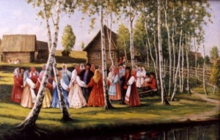
Русский фольклор
Былины
Загадки
Потешки
Сказки
Народный театр
Скоровогорки
Частушки
страшилки
считалочки
прибаутки и др.

Slide 4
Пословицы
“Делу время – потехи час”
”Под лежачий камень вода не течет ”
” Написанное пером, не вырубишь топором”

Slide 6
Поговорки
…Где раки зимуют …
“Покраснел как рак “
“Пятиться раком”
“Когда рак на горе свистнет”

Slide 7
Цель
Разобраться почему в русской разговорной речи так прижились эти выражения.
Что они означают ?
Откуда они взялись(источник).

Slide 8
Пути достижения цели
Анализ информации из Интернета
Чтение книг о фольклоре
Энциклопедии
Книги о раках

Slide 9
Где раки зимуют ?

Slide 11
Покраснел как рак

Slide 12
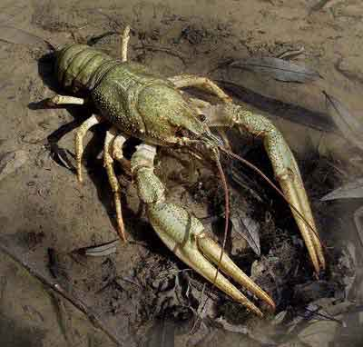
Скрыть картинку Найти в списке

Slide 14
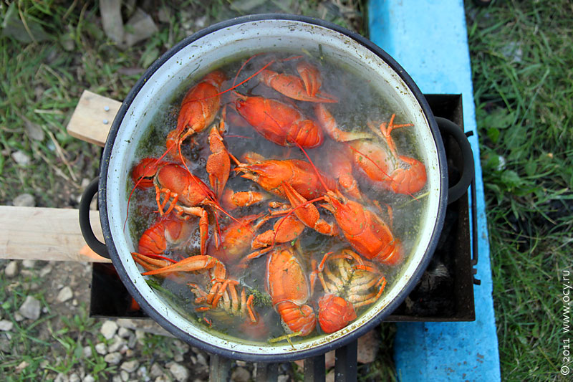

Slide 15
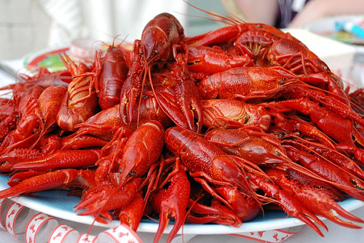

Slide 16
Пятиться раком

Slide 17
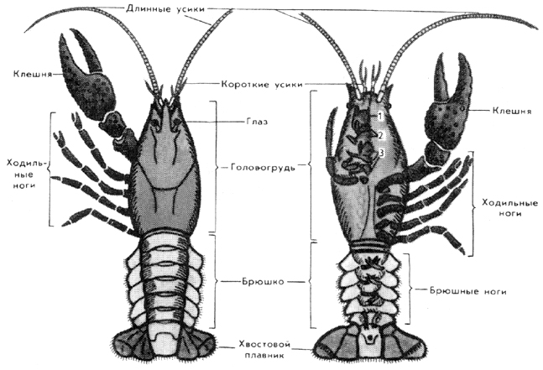

Slide 18
Когда рак на горе свистнет !?

Slide 19
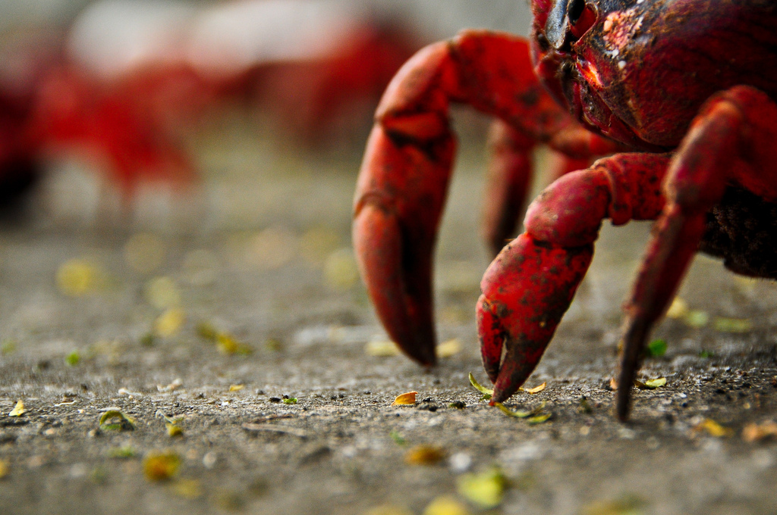

Slide 20
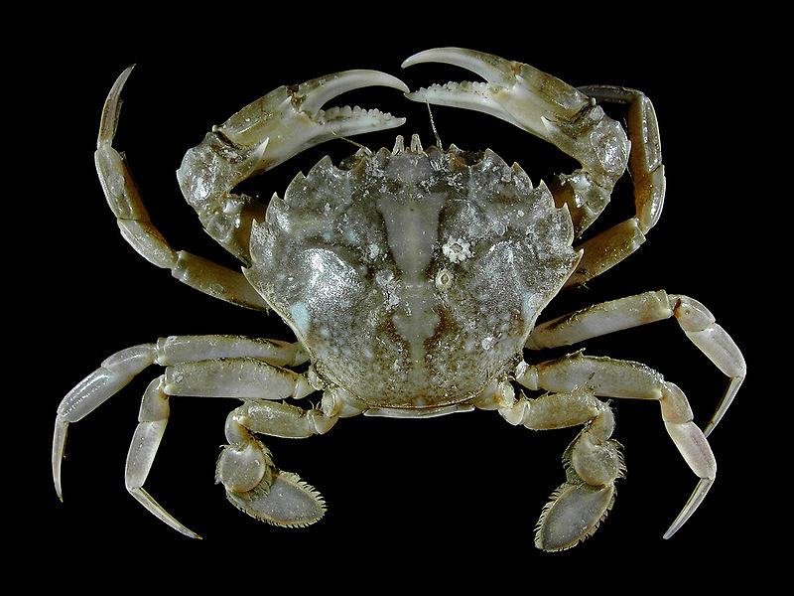
Файл
История файла
Использование файла
Глобальное использование файла
Метаданные

Slide 23
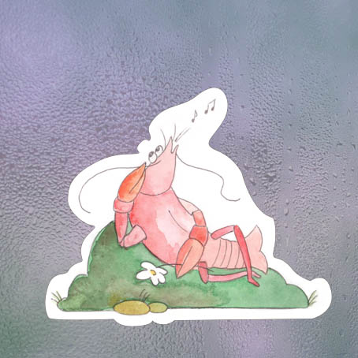
Спасибо за внимание!

